Slide 1


Aula 02 - HTML
Daniel Lin
Renato Tano
Tatiane Costa

Slide 2

O que é HTML?
HiperText Markup Language: linguagem que estrutura e apresenta conteúdos web (lida e renderizada pelos navegadores)
Hipertexto significa um texto com referência para outros textos
Codificação de estruturas (tags e atributos) para marcar a página de um site
Mantido pelo W3C: https://www.w3c.br/Home/WebHome/
Em 2014, houve upgrade pro HTML5, onde foram adicionadas tags semânticas e se mantém como padrão atual

Slide 3


Linguagens básicas de Front End

Slide 4
Tags e atributos
Tags são elementos que foram blocos de construção de página internas ao HTML, gerando hierarquia entre os blocos e seções construídas
A maioria das tags são compostos por estrutura de abertura e fechamento: <h1> … </h1>, mas também podem ser de estrutura única: </br>
Atributos de tags HTML são informações que passamos para as tags para que se comportem de maneira esperada. Podem ser globais: <h1 id="titulo"> </h1> ou específicos: <a href="www.google.com.br"> </a>
Todas as tags podem ser encontradas na documentação: https://www.w3schools.com/tags/ref_byfunc.asp

Slide 5
Estrutura básica HTML
<!DOCTYPE html>
<html lang="en">
<head>
<meta charset="UTF-8">
<meta name="viewport" content="width=device-width, initial-scale=1.0">
<title>Document</title>
</head>
<body>
</body>
</html>

Slide 6
<!DOCTYPE html>
<html lang="pt-br">
<head>
<meta charset="UTF-8">
<meta name="viewport" content="width=device-width, initial-scale=1.0">
<title>MEU HTML</title>
<meta name="description" content="Descrição da nossa página web">
<link rel="stylesheet" href="style.css">
</head>
<body>
</body>
</html>

Slide 7
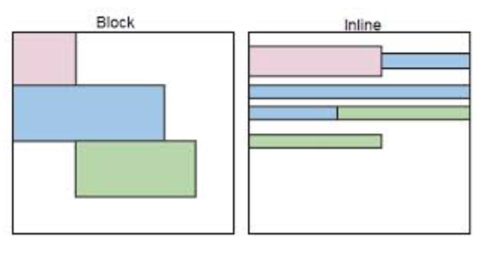
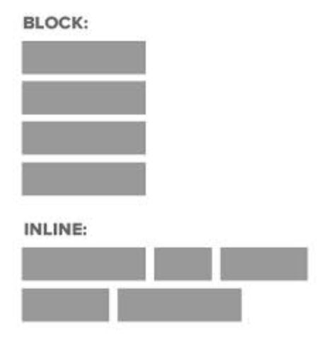
Tags inline e tags block

Slide 8
Principais tags
<h1>,<h2>,<h3>,<h4>,<h5 >,<h6> – títulos e subtítulos, com valor hierárquico entre eles
<p> – tag para definir um parágrafo
<a> – tag de link, junto ao atributo href=”url”
<div> – tag que define uma divisão, uma seção
<table> – tag que define uma tabela
<ol> – tag que define uma lista ordenada
<ul> – tag que define uma lista não ordenada
<li> – tag que define o item de uma lista
<form> – tag que define um formulário
<input> – tag que define os campos do formulário
<textarea> – tag que define uma área para o usuário digitar um texto em formulário
<button> – tag que define um botão

Slide 9
Tags de formatação
<b> ou <strong> - tags para deixar o elemento textual em negrito
<i> ou <em> - tags para deixar o elemento textual em itálico
<u> - tag para sublinhar textos
<br/> - tag para pular linha
<sub> - tag para definir o texto subscrito
<sup> - tag para definir texto sobrescrito
<del> - tag para definir texto cortado
<mark> - tag para definir texto grifado
<pre> - tag para definir texto pré formatado
<small> - tag para definir um texto menor

Slide 10
Símbolos e entidades
&copy; - símbolo copyright ©
&reg; - símbolo de marca registrada ®
&nbsp; - espaço em branco em texto sem quebra de linha
&amp; - inserção do &

Slide 11
Estilos HTML - <tagname style="property:value;">
background-color: define a cor de fundo de um container ou texto (value: nome da cor)
color: define a cor de um texto (value: nome da cor)
font-family: define a fonte para um texto (value: nome da fonte)
font-size: define o tamanho de um texto (value: porcentagem)
text-align: define o alinhamento de um texto (value: left / center / right)

Slide 12
Mão na massa :D

Slide 13
Caso queiram exercitar mais:
https://www.w3schools.com/html/exercise.asp

Slide 14
Obrigada!
Dúvidas?
tatiane.costa@easydeco.com.br

